Slide 1
LES MEILLEURS MOMENTS DE SEB

Slide 2
Notre petit Séb s’est beaucoup cherché !!!!! Il a cherché sa voie !!!
Malheureusement il n’a pas toujours fait les bons choix !!!!
A continuation, je vous présente une compilation de ses meilleures actuations

Slide 3
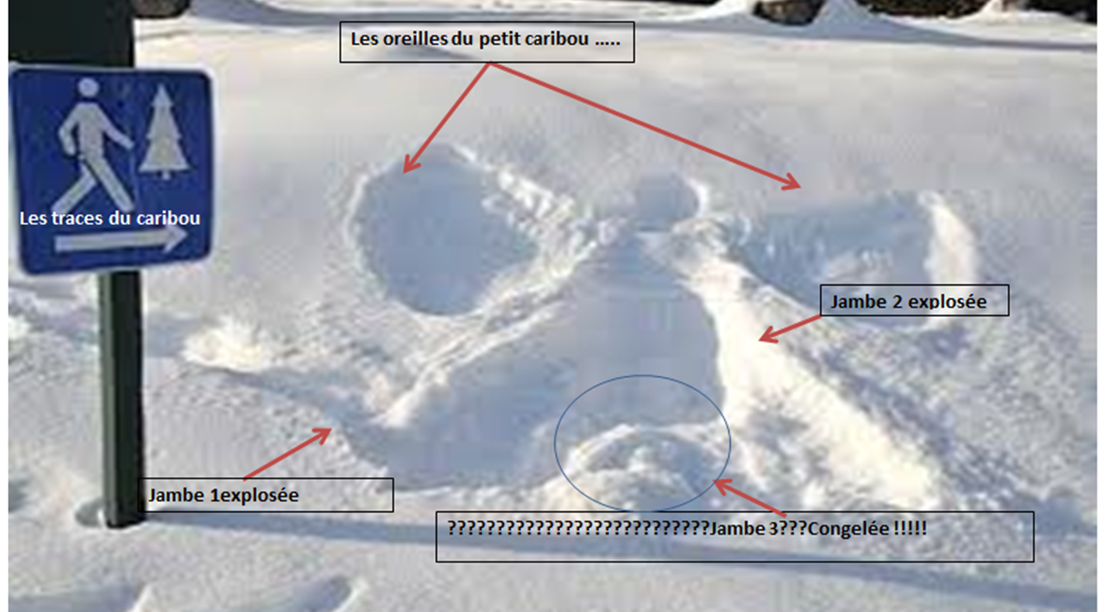
SEB AU PAS DE LA CASE !!!!!!!!!!! LA CHUTE !!!!! MARQUÉE DANS LES ESPRITS!!!!!

Slide 4
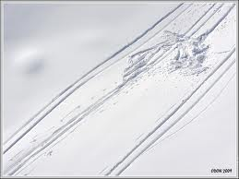
SEB ALLIAS LE PISTEUR AUX 3 TRACES

Slide 5
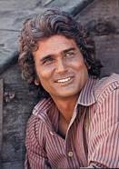
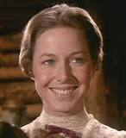
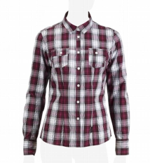
Nous l’avons donc initié aux joies de la petite maison dans la prairie……J’ai même participé aux festivités…..

Slide 6
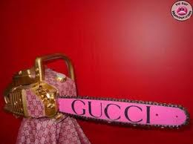
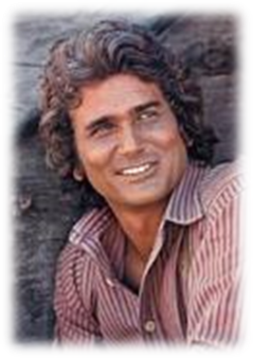
MALHEUREUSEMENT IL N’AVAIT PAS LE BON ENGIN POUR COUPER LE BOIS NOTRE CHARLES
Ils faisaient pas les tronçonneuses
du stade toulousain

Slide 7
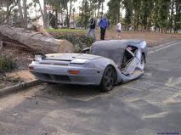
BREF……………ON L’ AVAIT PRÉVENU

Slide 8
POUR CONCLURE MES AMIS, JE LUI PROPOSERAI VIVEMENT DE CONTINUER DANS L’ELECTROMÉNAGER….. CAR …

Slide 9
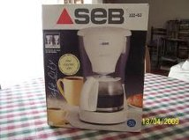
SEB C’EST BIEN !!!!!!!!!!!!!!!!!!!!!!!!

Slide 10
SPECIALE DEDICACEA MON TIT SEB ADORE QUI REFLECHIRA A DEUX FOIS AVANT DE METTRE UNE CHEMISE ROUGE A CARREAUX A CARO…..
VENGEANCE VENGEANCE!!!!!!!!!!!!!!!!!!!

